Slide 1
Principales problemas de la democracia en la actualidad
Ed. Ciudadana 3ro Medio
OA 01 y 03
PROFESOR:
ABRAHAM LÓPEZ

Slide 2
Otros problemas productores de desafección que afectan a la democracia
Desigualdad.
Corrupción política.
Narcotráfico y terrorismo.

Slide 3
Desigualdad
Los sistemas democráticos se sostienen en el principio de igualdad de derechos, donde todos los ciudadanos y ciudadanas al momento de sufragar tienen un voto de equivalente valor (ningún voto tiene más valor que otro).
Lamentablemente esta igualdad no puede observarse en otros aspectos sociales, lo que trae consigo crisis en la representación
Ejemplo: Si no puedo acceder a derechos esenciales y no velan por mí, ¿por qué voy a confiar en ellos/as?. Si yo no puedo ser parte de la política formal por falta de educación, sustento o por brecha de género, ¿Por qué voy a participar en otras instancias?

Slide 4
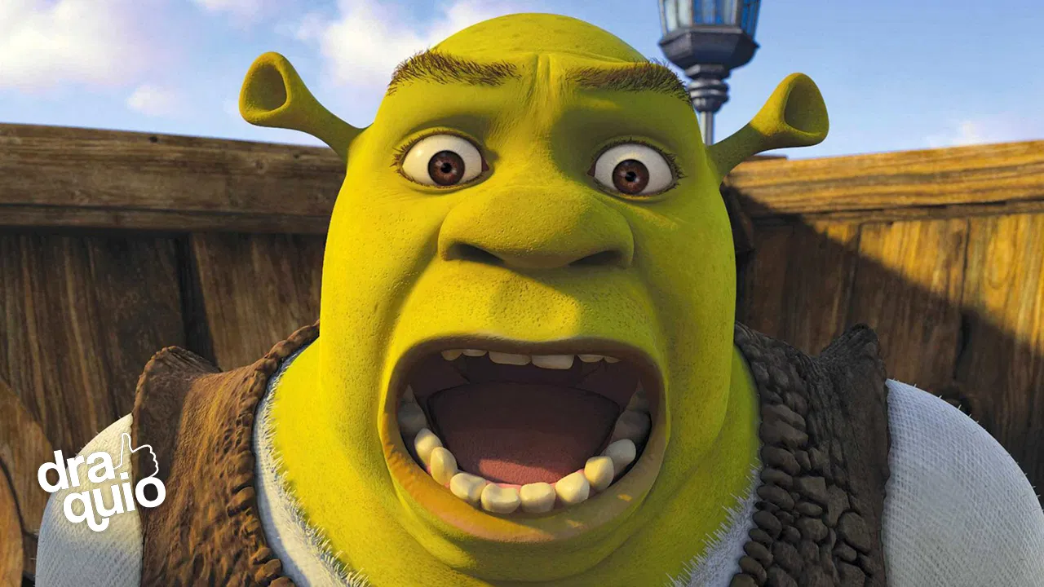
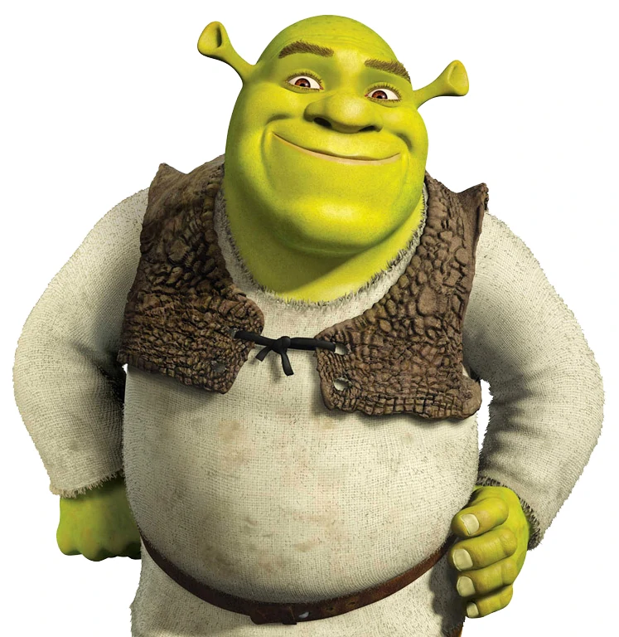
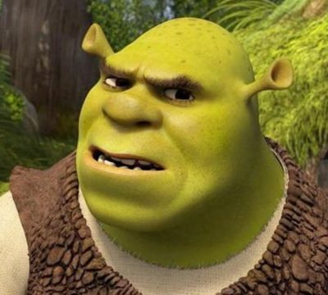
Tipos de desigualdad
Tipo de desigualdad | Definición
Desigualdad Social | Trato diferente dado a las personas a causa de su condición socioeconómica, su etnia, su religión, su cultura o sus preferencias sexuales, entre otros aspectos. Ejemplo: Hasta la década de 1950 y en muchos lugares de los Estados Unidos, la población afroamericana estaba obligada a sentarse en la parte de atrás de los buses.
Desigualdad Económica | Desequilibrio importante en la distribución de ingresos entre las personas, así como en su acceso a bienes y servicios. Ejemplo: La diferencia de acceso a áreas verdes que tienen las diferentes comunas, PAC tiene 0,49 metros cuadrados por habitante, mientras que Vitacura posee 10,24.
Desigualdad de Género | Diferencia de oportunidades entre personas de distinto sexo. Ejemplo: En los países de la OCDE, por ejemplo, las mujeres reciben solo el 74 % del salario que un hombre obtiene por hacer el mismo trabajo.
Desigualdad Educativa | Diferencia de oportunidades para que las personas accedan a los distintos niveles de formación del sistema educativo. Ejemplo: Los mejores recintos educacionales, en su mayoría, no son accesibles para el grueso de la población.
Desigualdad Legal | Ocurre cuando existe algún tipo de discriminación arbitraria presente en la legislación o en los fallos judiciales. Se considera como aquella que surge cuando el Estado no asegura la igualdad de oportunidades en la sociedad. Ejemplo: El matrimonio y la adopción son sólo para aquellas personas que tengan una relación heterosexual.

Slide 5
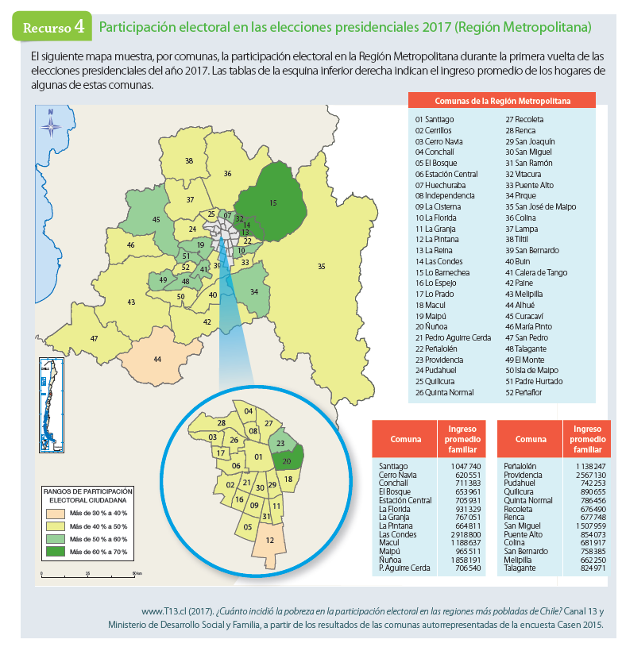
Ejemplo de desigualdad y democracia.

Slide 6
Corrupción política
“El objetivo de un Estado democrático es alcanzar el mayor bienestar para todos quienes forman parte de él. Sin embargo, el aparato estatal, a través de sus funcionarios públicos y representantes electos, está expuesto a desatender el interés común y utilizar su poder e influencia para promover beneficios particulares. A este tipo de prácticas se les denomina corrupción política.”
(Texto Educación Ciudadana, Santillana, 2020)

Slide 7
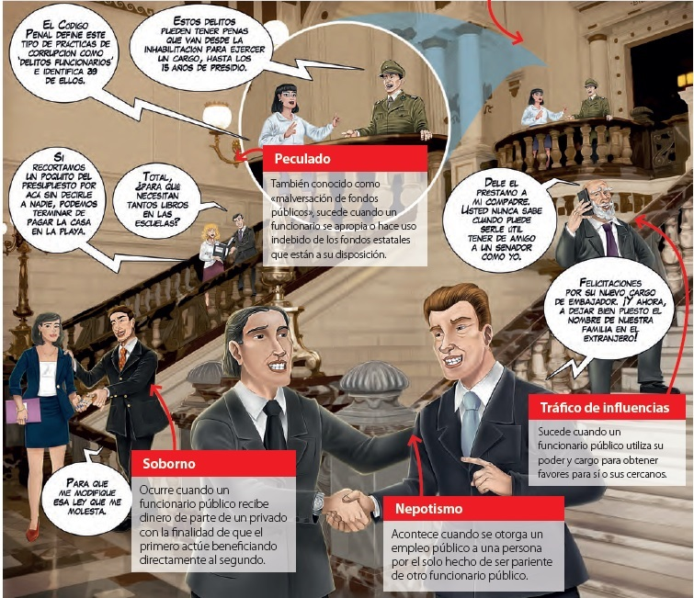
Formas de corrupción
Para pensar:
¿Qué problemas traerá para la democracia la corrupción?

Slide 8
Narcotráfico y terrorismo
Una de las amenazas de la democracia externa (que no tiene relación estrecha con los políticos, ni con las decisiones de la ciudadanía) se relaciona con el narcotráfico y el terrorismo.
En muchas partes del mundo, estos grupos coaccionan el accionar de las instituciones, medios de comunicación y gobernantes de forma violenta, o mediante la corrupción, para tomar medidas que favorezcan sus negocios o ideología, como es el caso de las FARC en Colombia, los grupos narcotraficantes de México o ISIS en Medio Oriente.
Para pensar:
¿Qué problemas traerá para la democracia el narcotráfico y el terrorismo?

Slide 9
